Slide 1
第17小组最终报告
组员：谢浩 李茂秋

Slide 2
项目情况
使用工具：
Myeclipse JavaEE：用来写JAVA和JSP代码.
Xshell：连接虚拟机（CentOS）、利用此工具在虚拟机上下载Tomcat（7.0.93）、配置JDK（1.8.151）、安装Mysql、传送最终的war包.
Xftp：传输文件（Tomcat、JDK等linux文件）到虚拟机.
Navicat：连接数据库.
Tomcat7.0.93：配置服务器环境.
Mysql5.5.20
小组分工：
谢浩：与李茂秋一同进行进行java代码和jsp代码的编写。
编写SQL文件脚本、连接Navicat进行数据库的测试。
将网页连接CentOS服务器：利用Xftp向服务器上传输各种所需的 Mysql、Tomcat、JDK（linux版本）下载包、利用Xshell在CentOS上 安装各种所需的mysql、tomcat、jdk等文件并配置环境、上传war
包并解析。
李茂秋:与谢浩一同进行java代码和jsp代码的编写。
利用tomcat本地服务器连接localhost：8080进行网页的测试.
连接好服务器后，对网站进行最终的测试，寻找网页是否存在一 些问题以便后来进行进一步的修改。
代码行数：2067（JAVA）

Slide 3
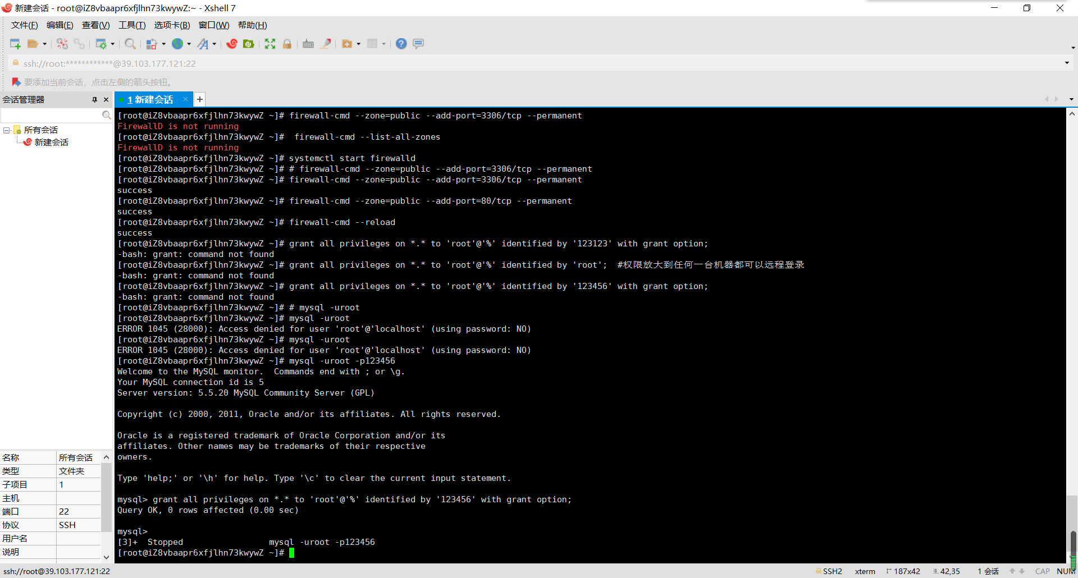
连接CentOS

Slide 4
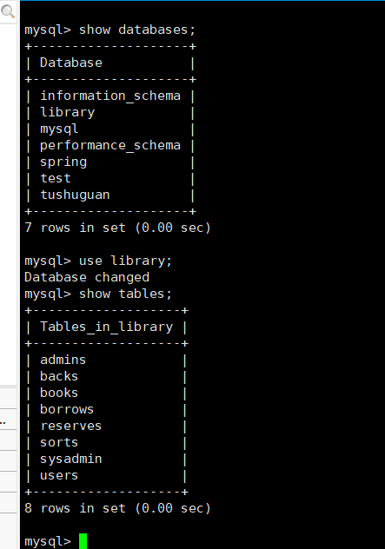
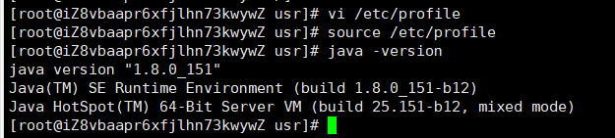
Cent下成功安装JDK1.8.0.151
成功将sql文件传送到Centos

Slide 5
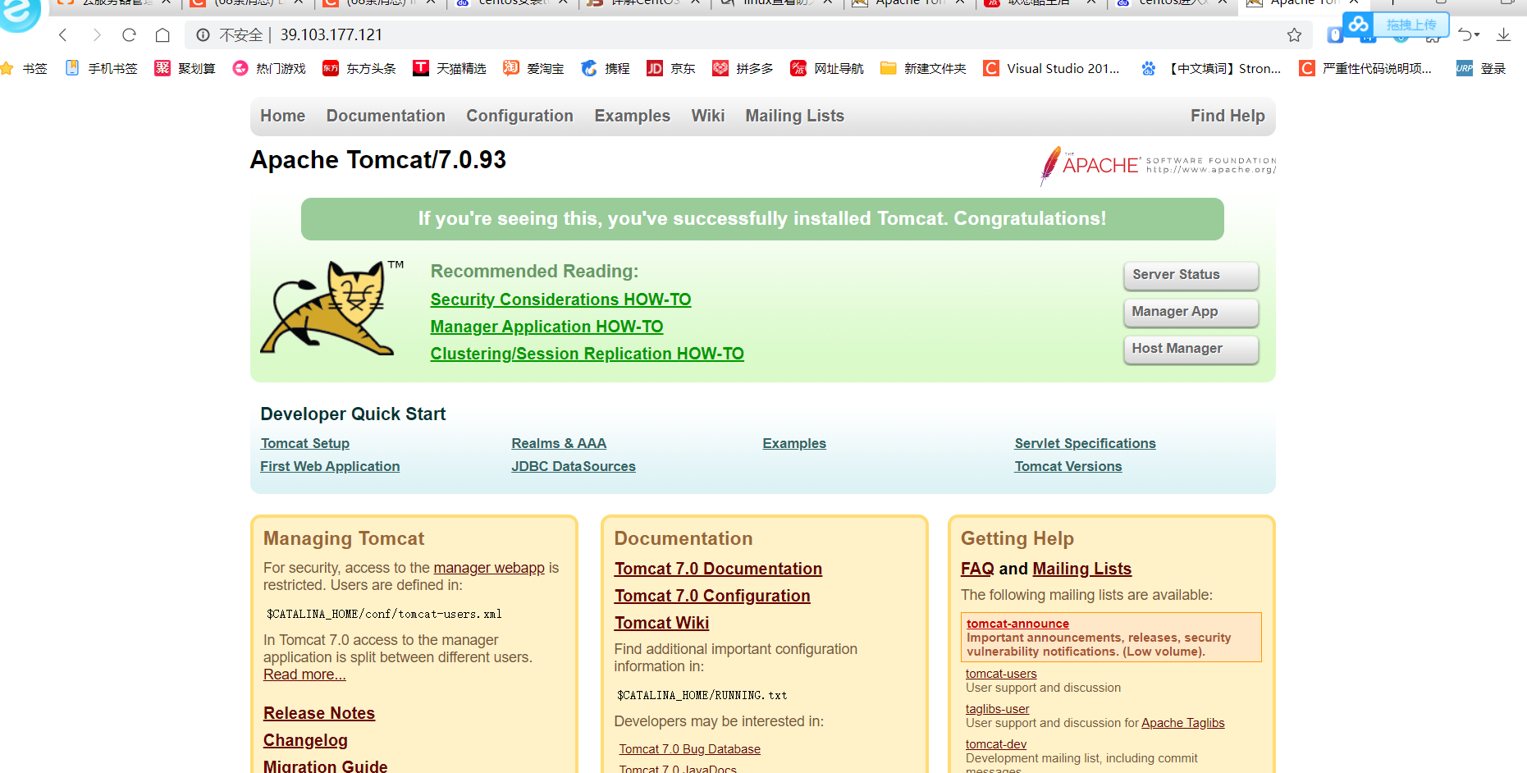
配置好tomcat、jdk后成功利用ip跳转到Tomcat官网

Slide 6
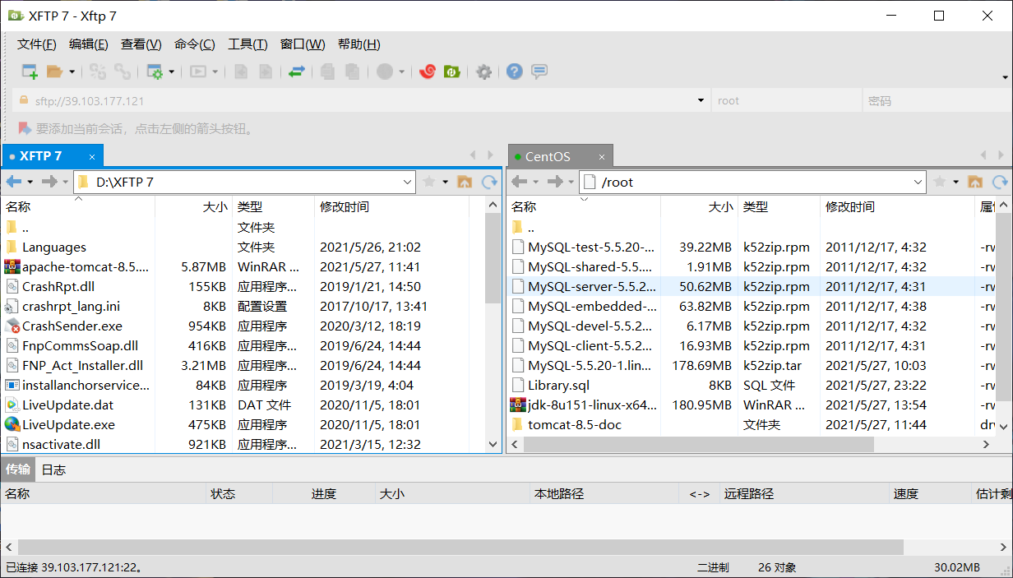
利用XFTP传输文件

Slide 7
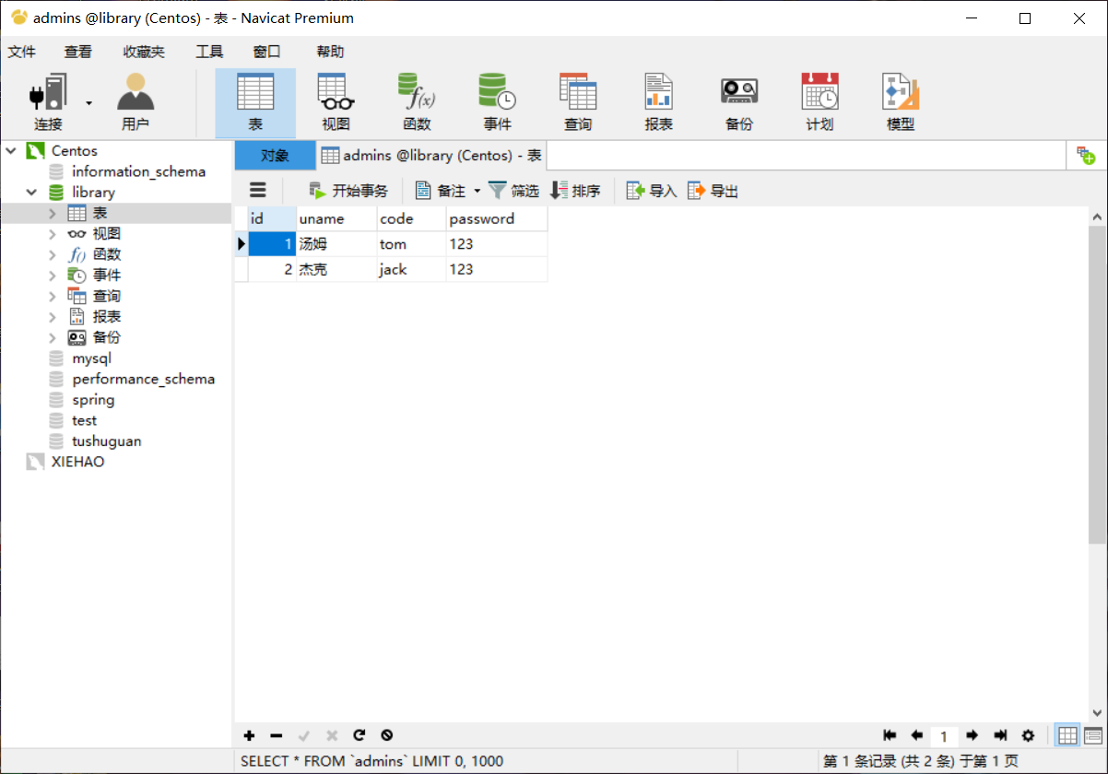
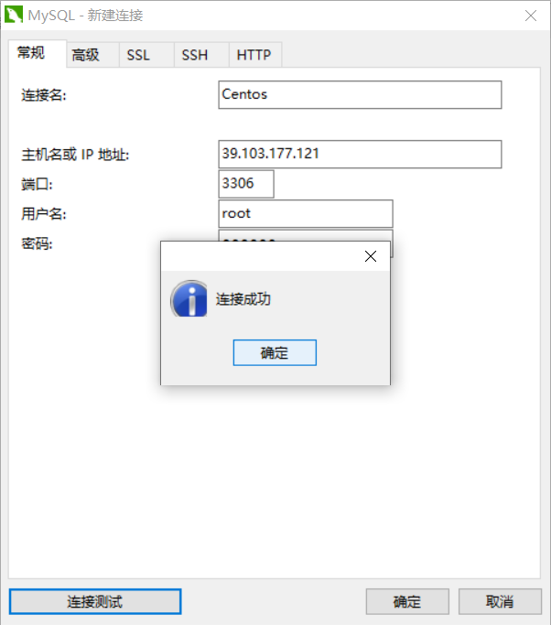
利用Navicat连接数据库进行测试
成功连接到服务器

Slide 8
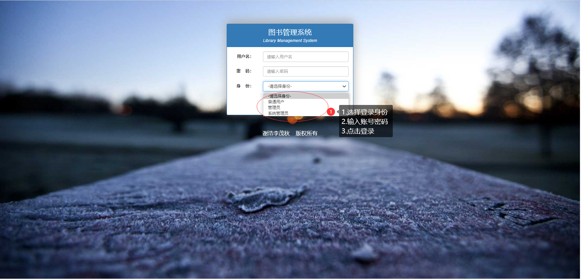

Slide 9
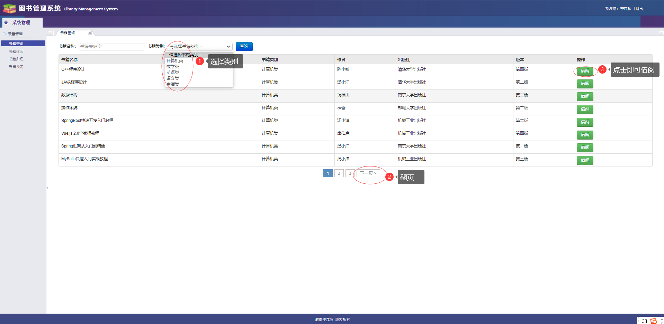

Slide 10
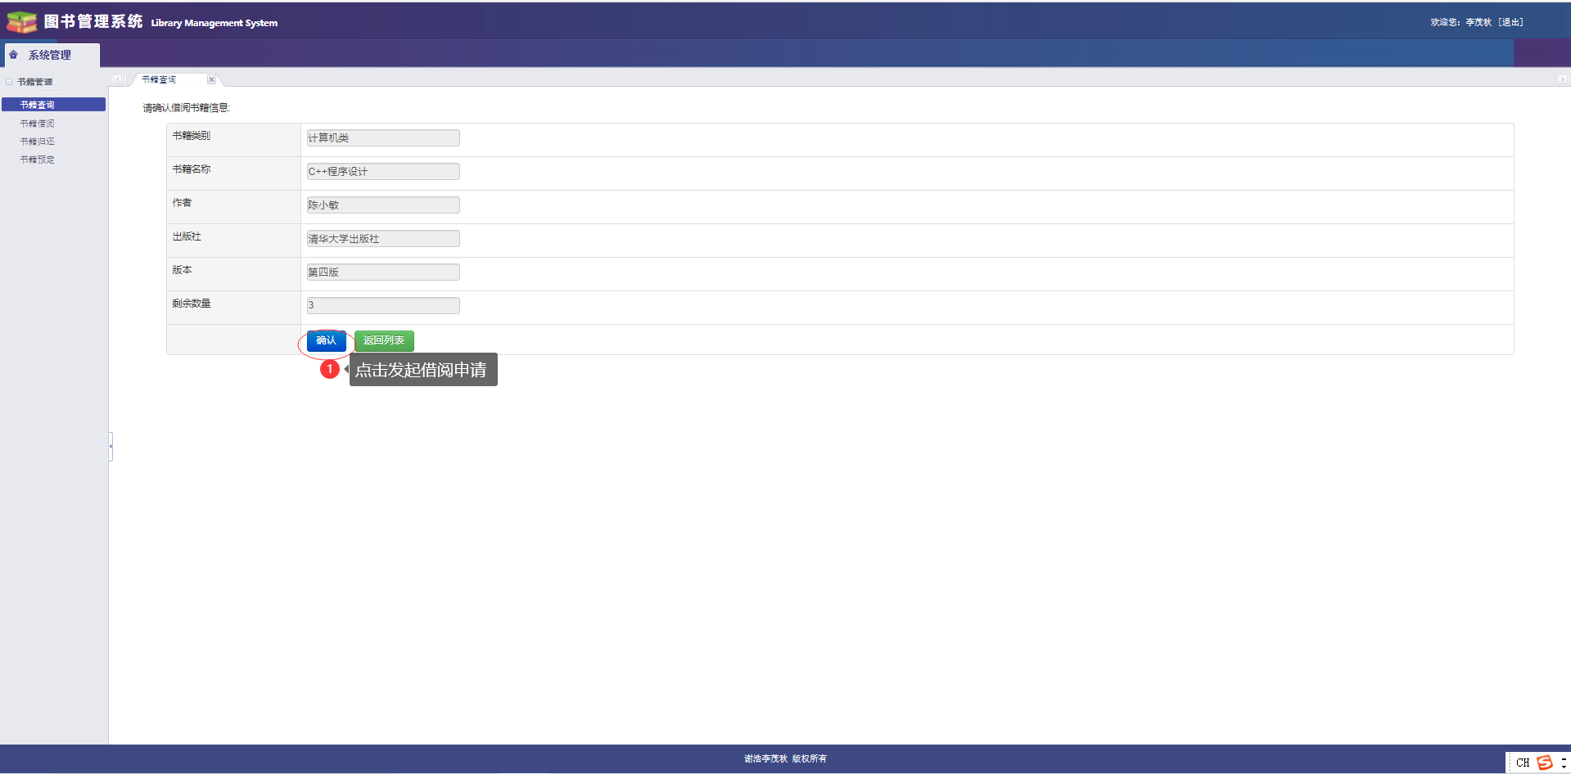

Slide 11
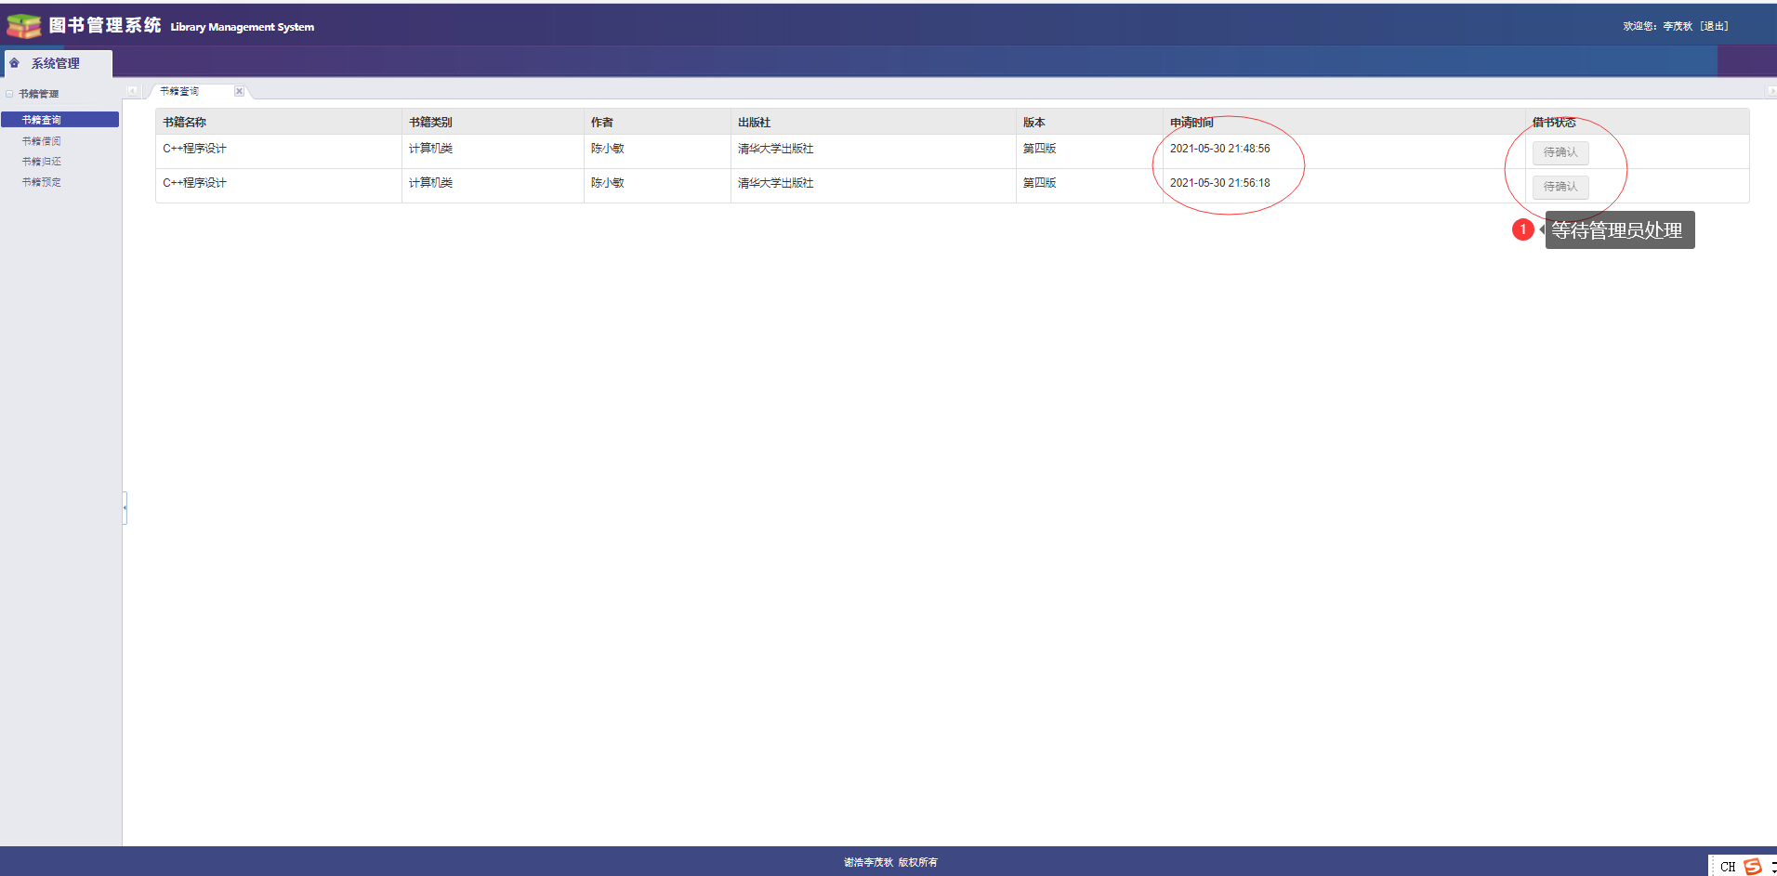

Slide 12
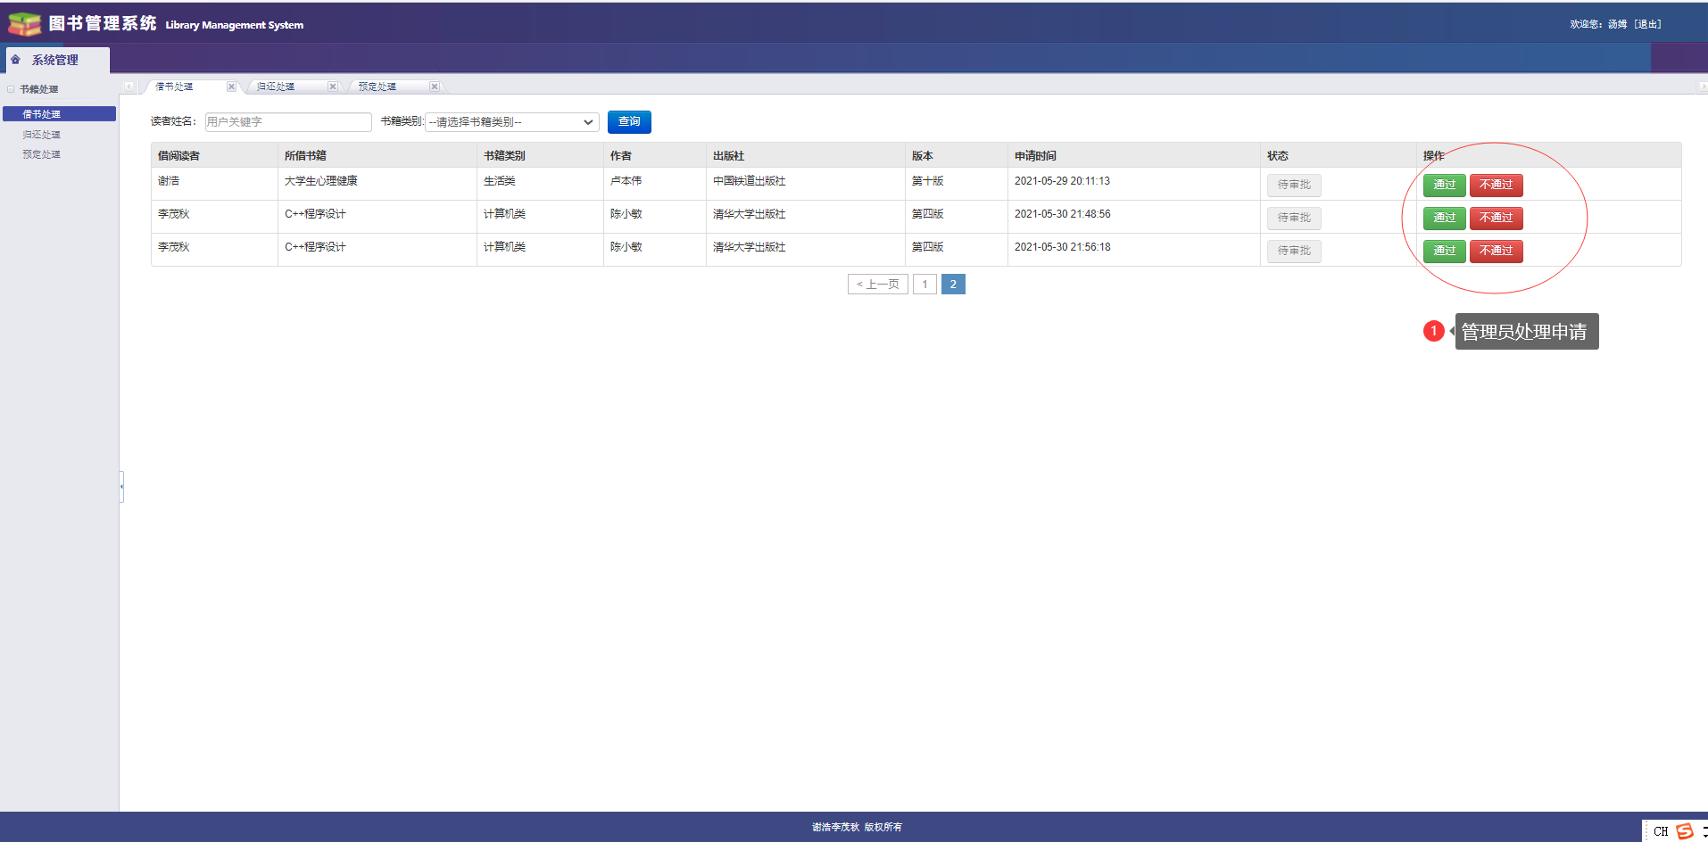

Slide 13
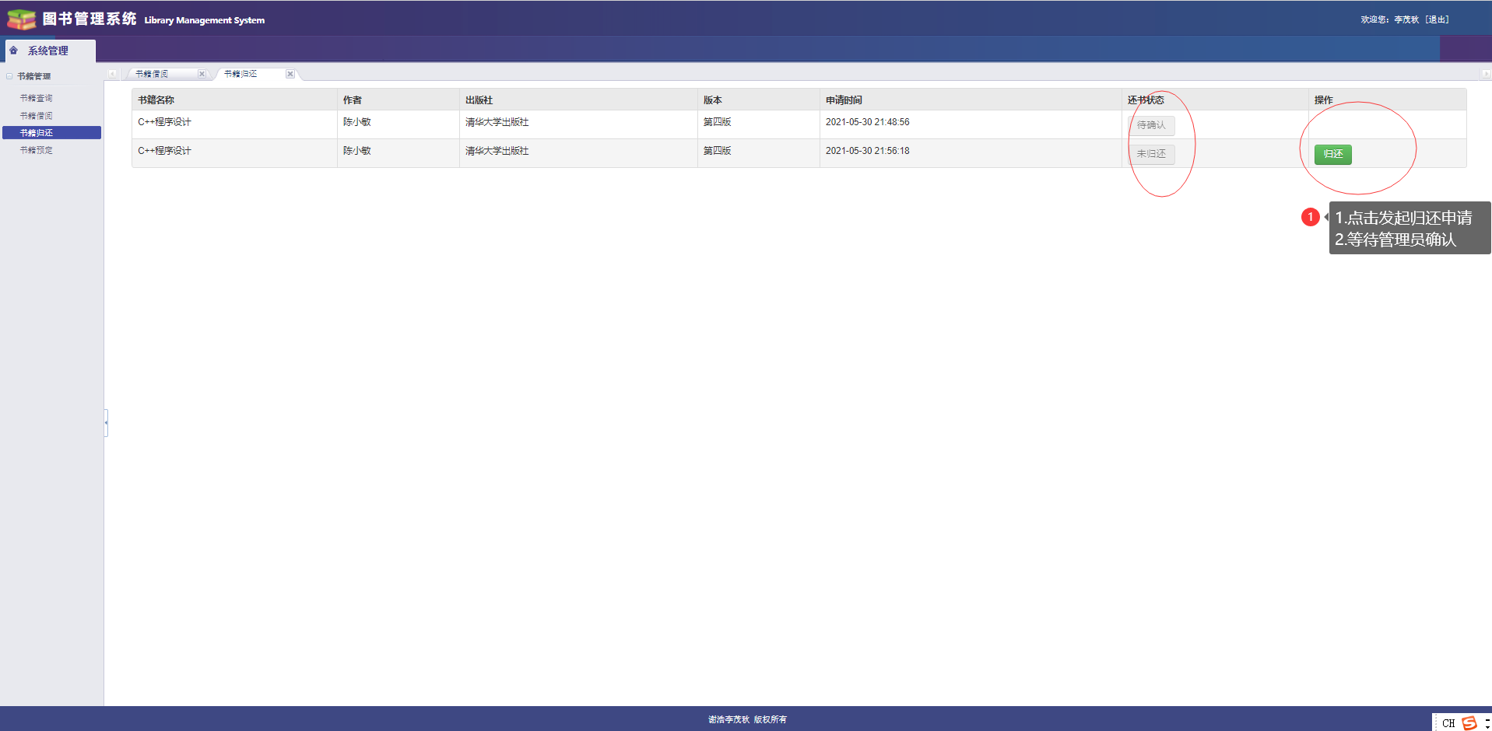

Slide 14
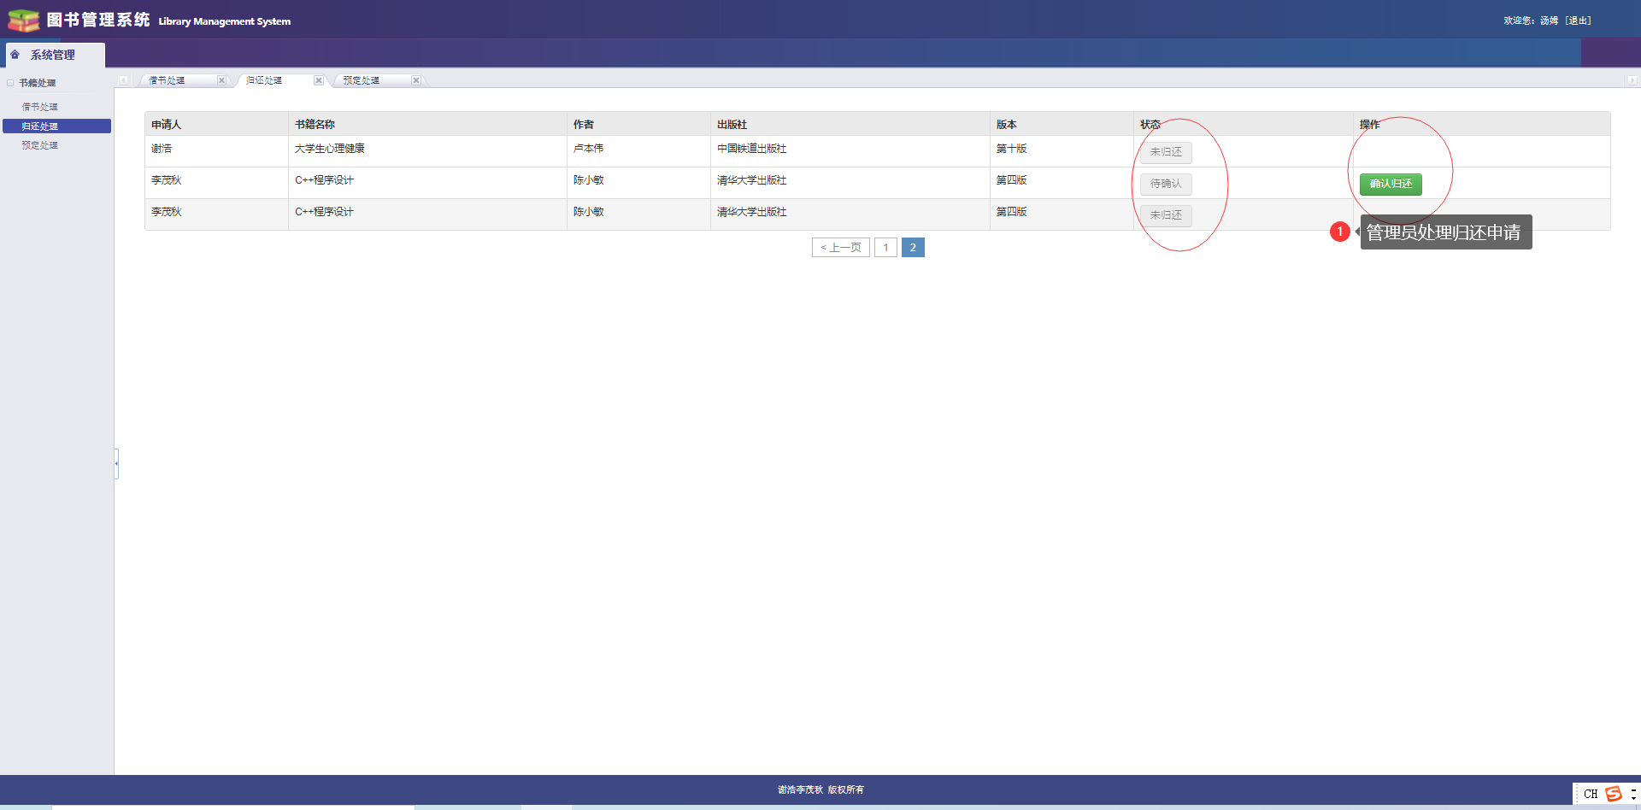

Slide 15
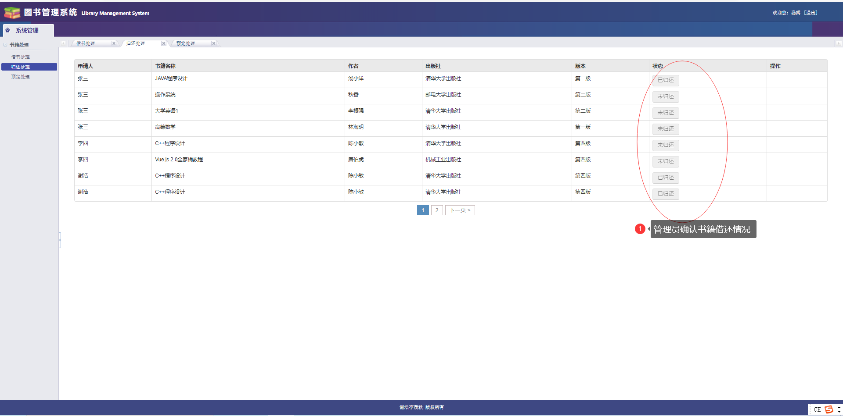

Slide 16
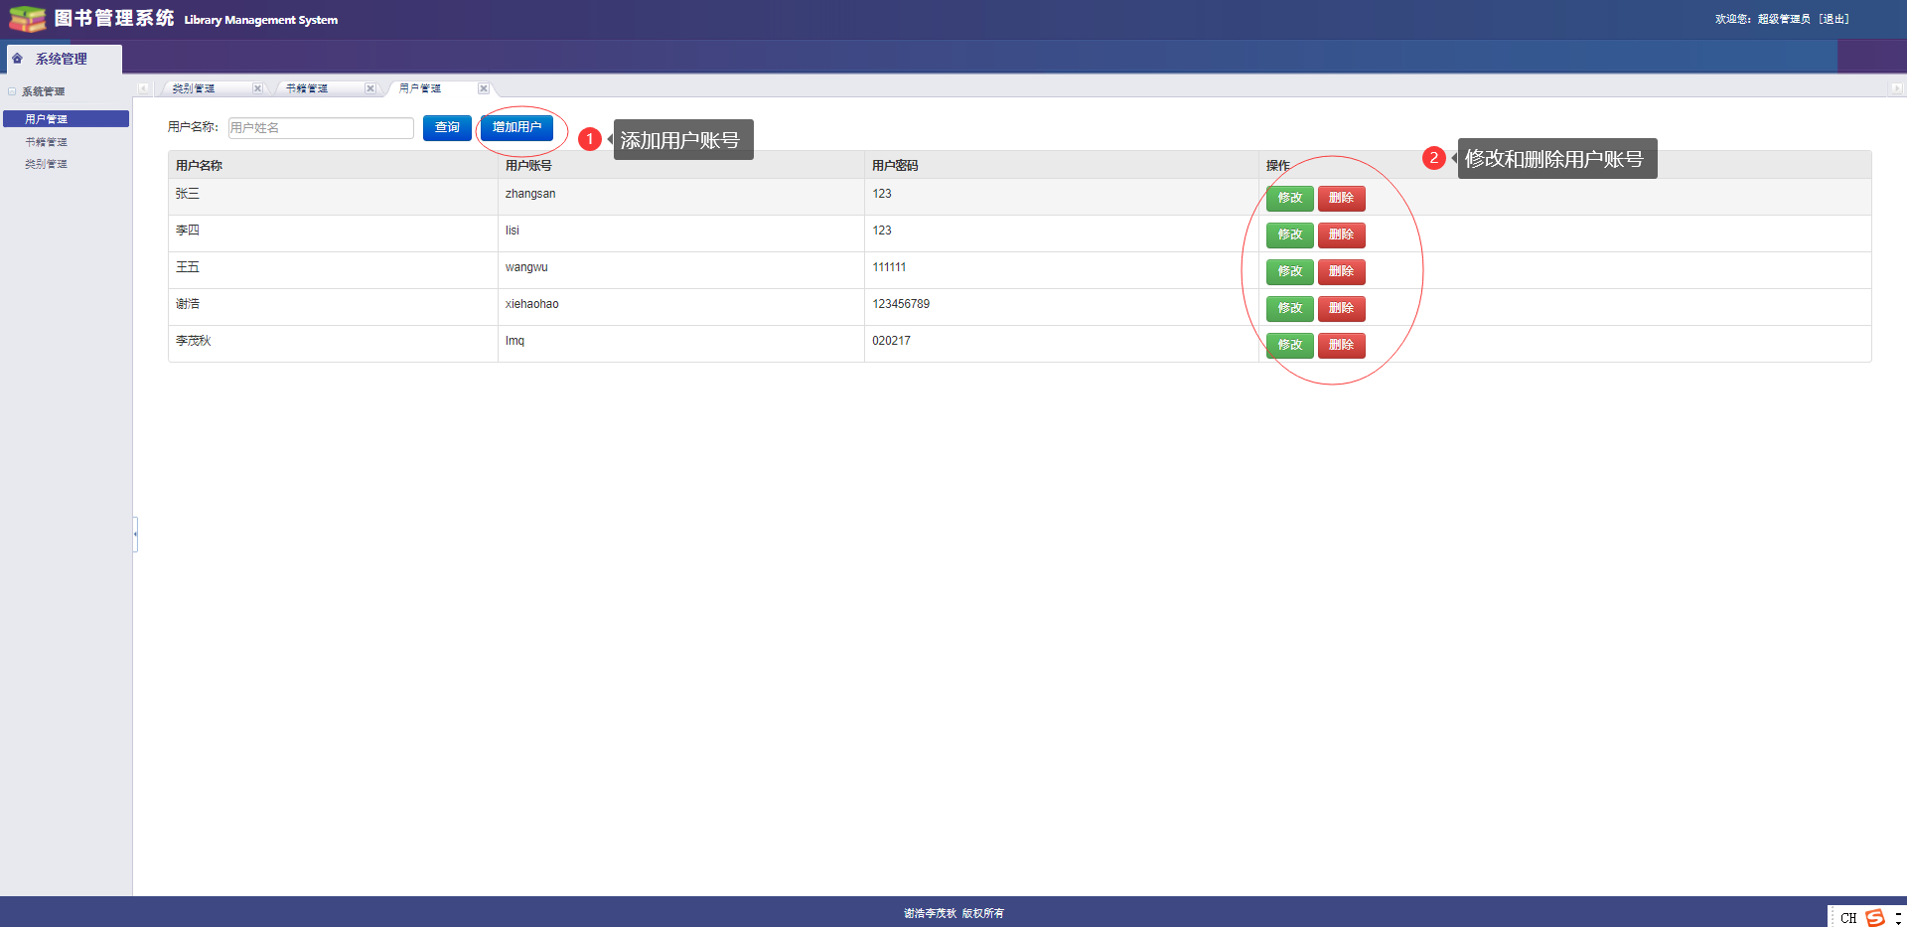

Slide 17
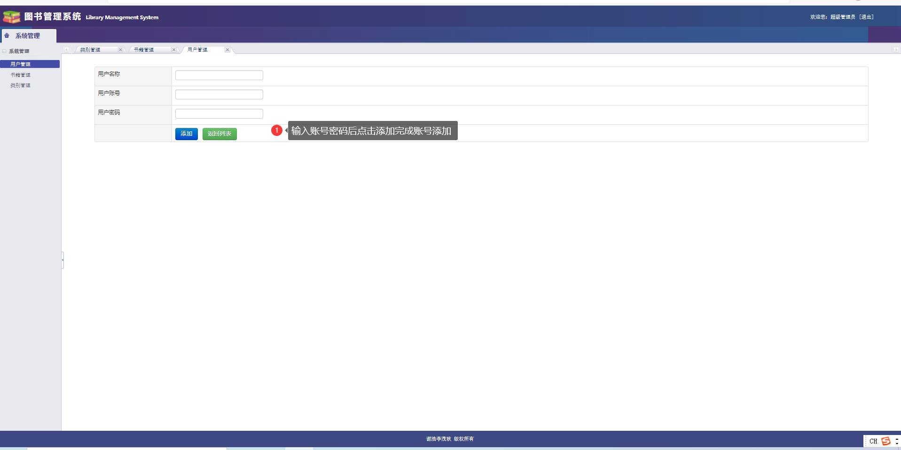

Slide 18
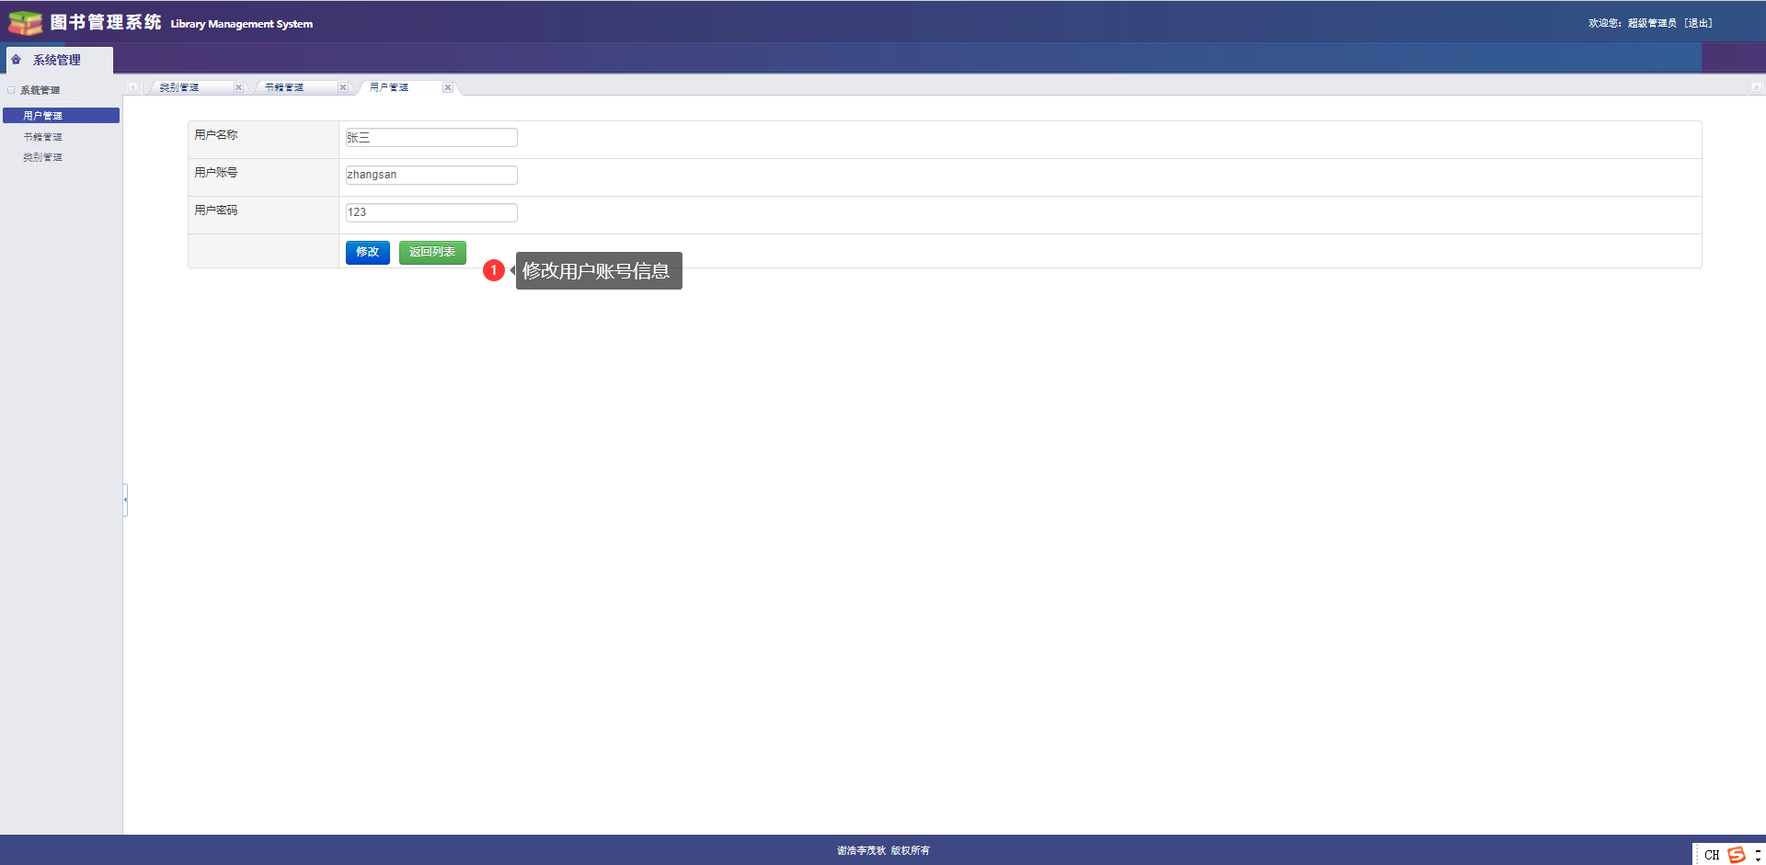

Slide 19
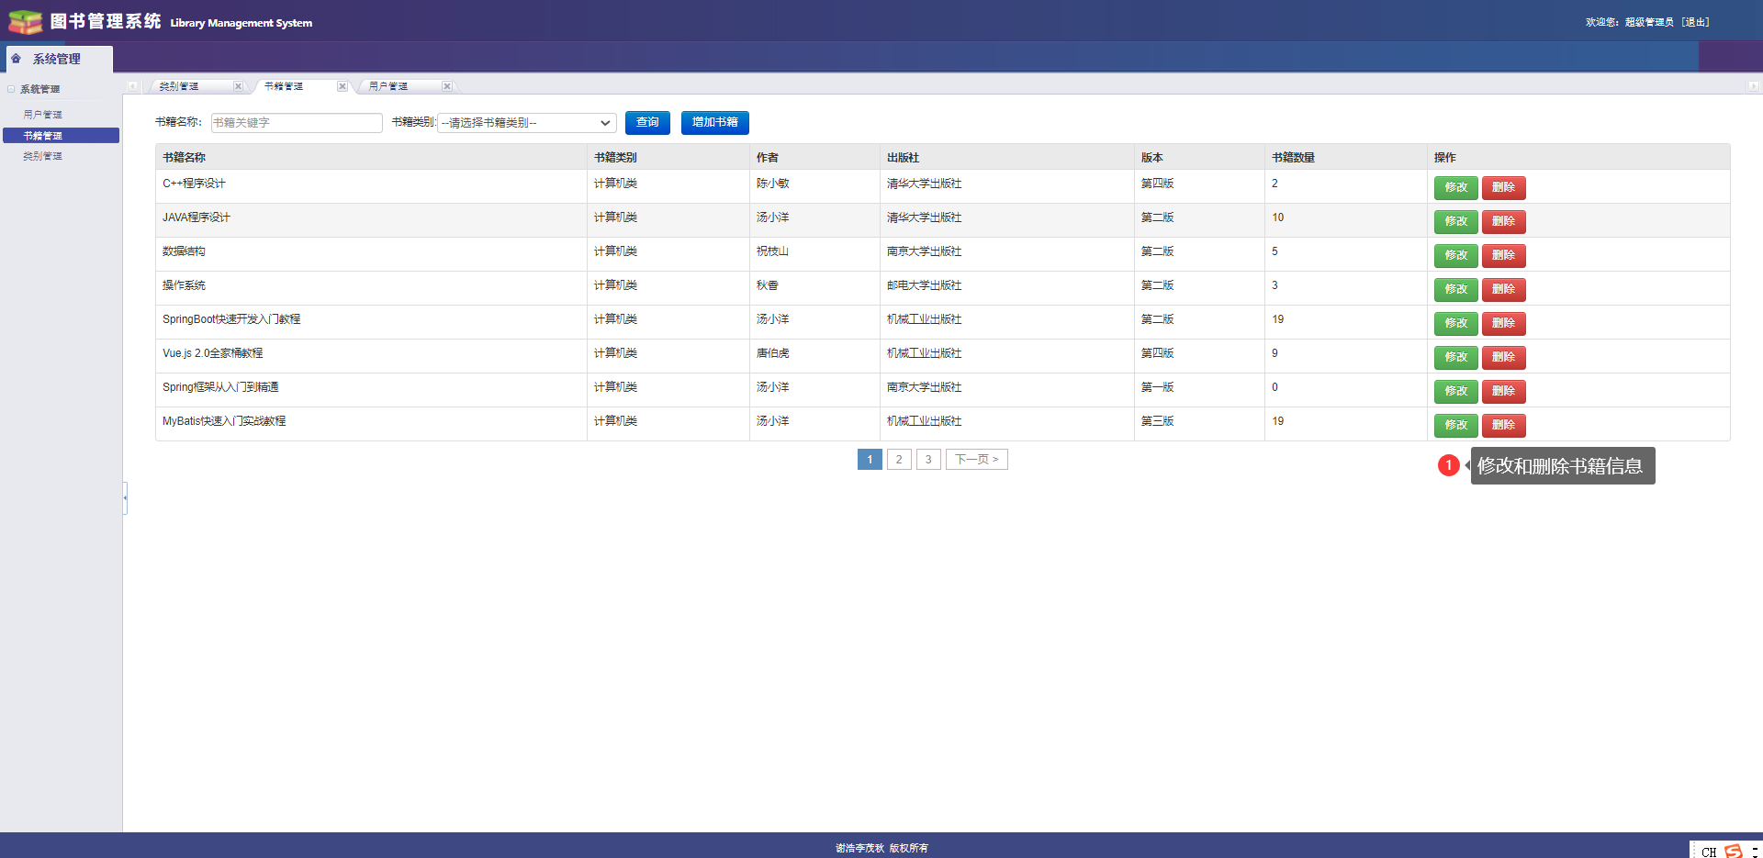

Slide 20
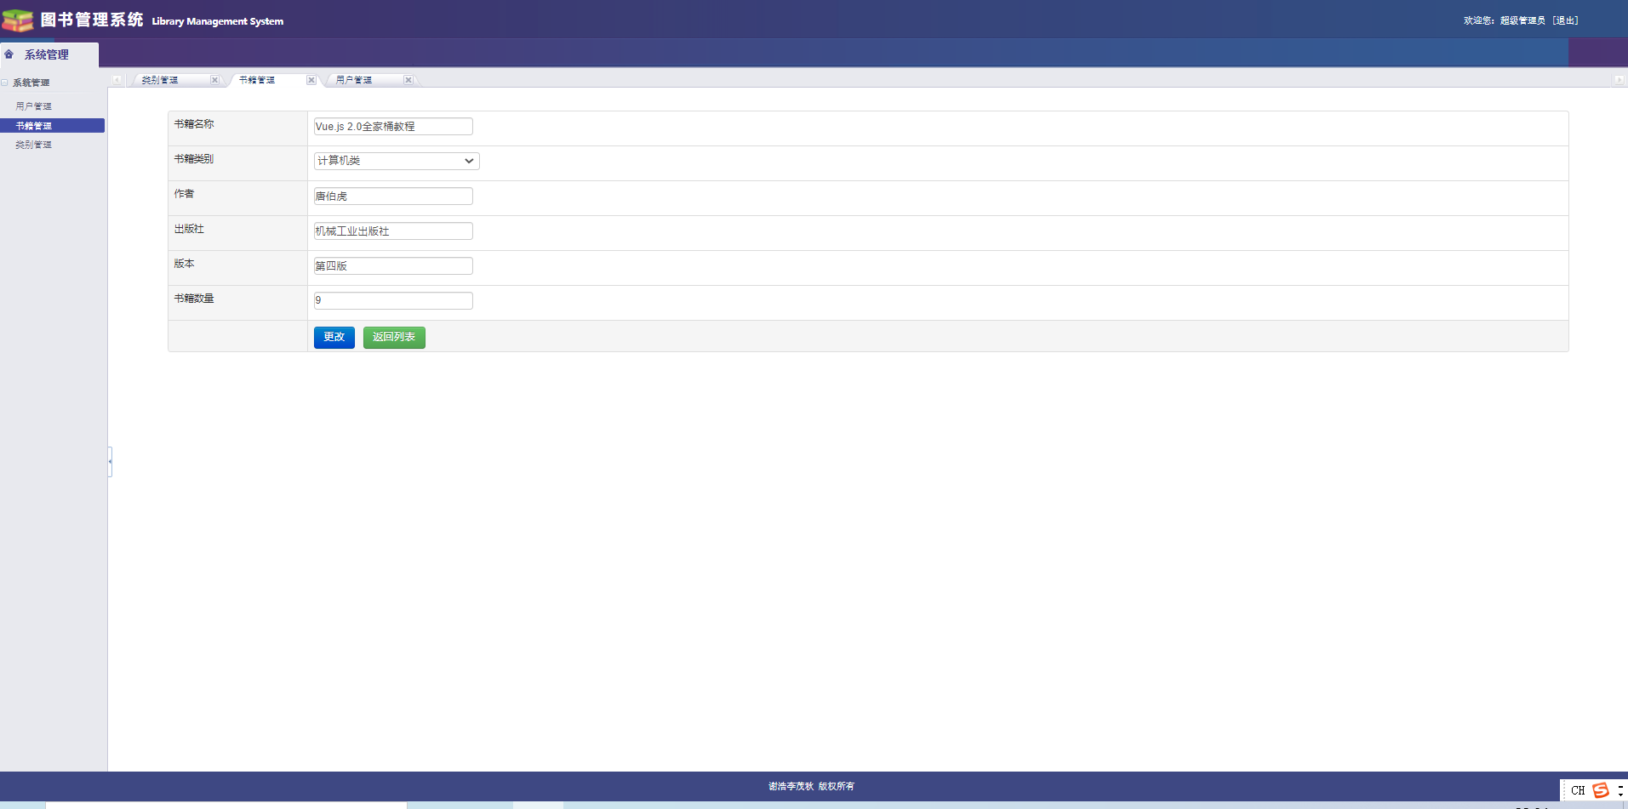

Slide 21
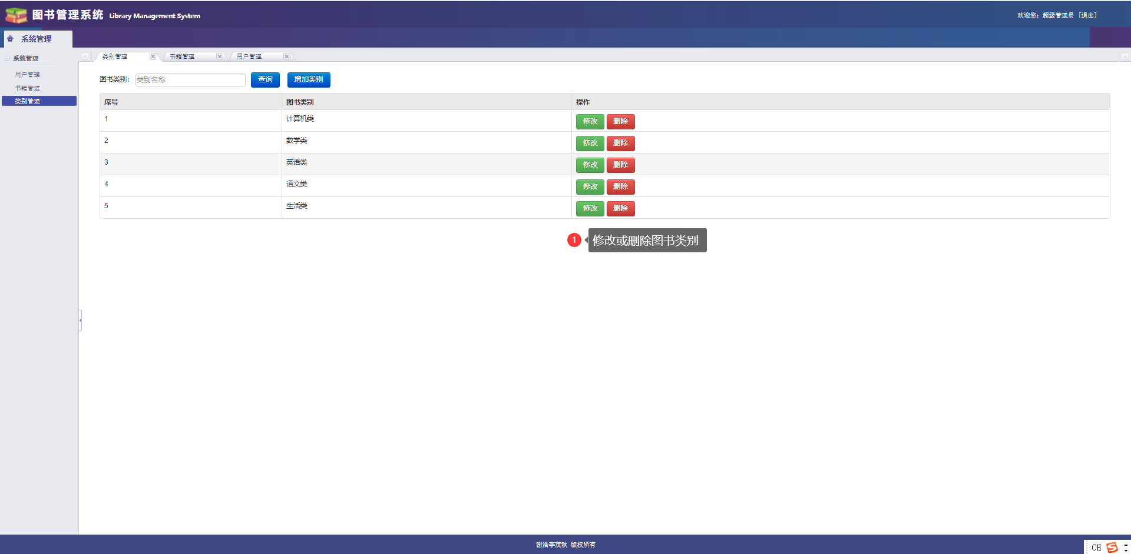

Slide 22
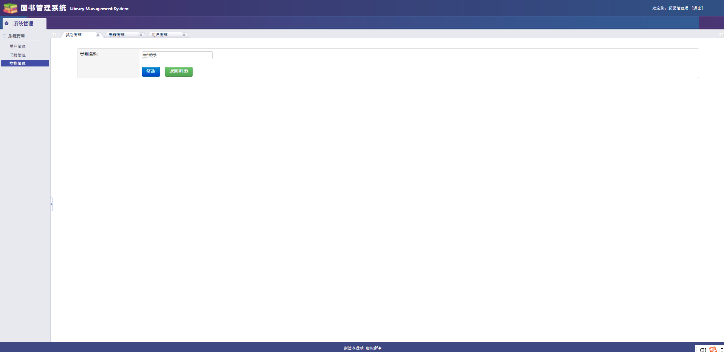

Slide 23
项目网页：http://39.103.177.121/LibrarySystem/index

